Slide 1
INSTANT ÉN
gyakorlat
Campus kredit
2020/2021 II. félév
PTE ETK

Slide 2
A KURZUS CÉLJA
A kurzust elsősorban azoknak ajánljuk, akik a járványhelyzeti időszakban önkéntesség vagy kirendelés keretében kórházakban, mentőszolgálatnál munkát végeznek. A kurzus segít célzottan átgondolni, milyen hatások érték őket, és azokra milyen módon reagáltak; lehetőséget nyújt továbbá új, a hallgatók által eddig nem alkalmazott kommunikációs stratégiák, továbbá helyzetekkel való megküzdési stratégiák megismerésére, lehetőséget biztosítva ezzel számukra arra, hogy a későbbiekben ezeket mind magánéletükben, mind egészségügyi munkavégzésük során alkalmazni tudják.
A kurzus célja, hogy a hallgató legyen képes érzelmeit, cselekvéseinek mozgatórugóit egy-egy magán- és egészségügyi helyzetben felismerni, továbbá az elsajátított új ismeretek által képessé váljon a számára nehéz helyzetekben jól helytállni, önmagát pozitívan és hatékonyan képviselni.

Slide 3
TEMATIKA
1. Élménybeszámoló
- sajátélményű helyzetek az egészségügyi ellátásban
szakember-páciens helyzetek, melyek kibillentettek +/- irányba
2. Cselekvéseink mozgatórugói
3. Elhárító, énvédő mechanizmusok
4. Megküzdési stratégiák nem várt, vagy nehéz helyzetekben
5. Összegzés, én(tér)kép
TELJESÍTÉS FELTÉTELEI
- aktív részvétel
- rendszeres önreflexió a következők alapján:
  Önismeret, önértékelés
  Énvédő mechanizmusok
  Konfliktuskezelési stílusom

Slide 4
AJÁNLOTT IRODALOM
Kórházi belső covid-kommunikáció:
  https://semmelweis.hu/emk/files/2020/06/K%C3%B3rh%C3%A1zi-COVID1_%C3%BAj.pdf
Kórházi külső covid-kommunikáció:
  https://semmelweis.hu/emk/files/2020/04/K%C3%B3rh%C3%A1zi_covid_8_%C3%BAj.pdf
dr. Mina András: Kommunikáció az egészségügyben – jogi vonatkozások.²
In: Orvosi hetilap 2016, 157. évf. 17. szám, pp. 675-679.
A hatékony segítői kommunikáció. Szociális és Gyermekvédelmi Főigazgatóság 2016
In: https://docplayer.hu/105895313-Szocialis-es-gyermekvedelmi-foigazgatosag-a-hatekony-segitoi-kommunikacio.html
Dr. Belső Nóra: Életciklusok és hangulatzavarok. Hogyan küzdjünk meg életünk hullámvölgyeivel? HVG Könyvek Budapest, 2020
Dr. Bagdy Emőke, Kádás Annamária, Buda László, Pál Ferenc: Fejben dől el? - Ami rajtunk múlik - és ami nem. Kulcslyuk Kiadó, 2017
Bagdy Emőke, Buda László, Koltai Mária, Pál Ferenc (Feri atya), Szondy Máté: Az egyensúlyvesztéstől az új egyensúlyig. Erőforrások, útkeresés, megküzdés. Kulcslyuk Kiadó, 2018
4

Slide 5
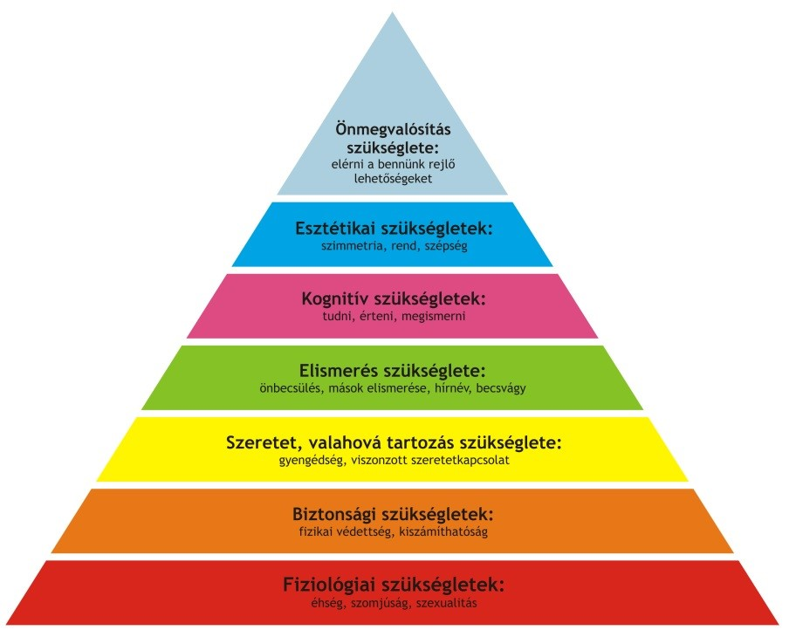
Maslow piramis: a biológiai szükségletektől az önmegvalósításig
Énünk és szükségleteink
10

Slide 6
ÉNKÉP
Énkép: az ember elképzelése saját magáról
Énképeink: Múltbéli én: Ki voltam?
Jelenbeli én : Ki vagyok most?
Jövőbeli én: Mivé válhatok?
Ki vagyok? Milyen vagyok?
Saját személyiségünk és viselkedési szabályaink ismerete
Mindazon tulajdonságok összessége, melyeket önmagunkra vonatkoztatunk környezetünk megfogalmazott vagy jelzett véleménye alapján
Az embernek áttekintése van saját személyisége összetevőiről, határairól és lehetőségeiről, betekintése van viselkedésének rugóiba, hátterébe, motívumrendszerébe, és meg tudja ítélni az emberi kapcsolatokban játszott szerepét, hatását

Slide 7
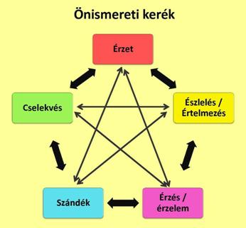
Önismereti kerék
17

Slide 8
Hiányos önismereti kerék - változatok
Értelmezés – cselekvés:
Ilyen esetekben ítélkezünk, feltételezünk, határozott véleményünk van és ezek szerint cselekszünk. Azonban nem tisztázzuk és nem tudatosítjuk érzéseinket és szándékainkat.
Vannak olyan emberek, akik rendszeresen ezt a sémát használják – magabiztosak, aktívak, sokszor önteltek. Értetlenül szemlélik, ha elfordulnak tőlük és nem értik az okát.
Értelmezés – érzés – cselekvés:
Ilyen esetekben az ember sokat foglalkozik saját érzéseivel, sokat töpreng és ezek hatására cselekszik. Azonban a külvilágot, mások szükségleteit, szándékait, érzéseit nem veszi figyelembe. Távol tartja magát a valóságtól; nő a jelentősége az én világának; mindez torzítja a személyiséget.
Érzékelés – érzés – cselekvés:
Ilyen esetekben kimarad az értelmezés (a gondolkodás), és a hozzá kapcsolódó szándék. Ilyenkor az ember csak érzelmileg reagál az érzetekre; érzelemből, indulatból cselekszik. Később eljut ugyan a belátásig, megbánásig, aztán újra kezdődik az egész.
Értelmezés – érzés:
Ilyen esetekben az ember sokat gondolkodik, el van foglalva az érzéseivel; gondolatilag és lelkileg gazdag, azonban elmarad a szándék a cselekvésre és maga a cselekvés is. Az ember inaktív marad.
18

Slide 9
Énvédő (elhárító) mechanizmusok
(Anna Freud)
elfojtás
tagadás
regresszió
izoláció
meg nem történtté tevés
projekció
reakcióképzés
racionalizálás
identifikáció
kompenzálás
elaboráció
katarzis
19

Slide 10
JOHARI-ABLAK
Joseph Luft és Harrington Ingham (Joe és Harry), 1955 → Johari
(vizuális önismereti modell; a személyiség, az általános és helyi kultúra, a szituáció és a másokhoz fűződő kapcsolatok kölcsönös függőségét mutatja be)
A nyitott én: mindazon tulajdonság, viselkedési mód, adottság és képesség, amelyeket az egyén ismer, és azok, akikkel kapcsolatot tart, mindezt tudják is róla
A vak én: a személyiség azon területei, amelyeket ő nem ismer, de mások jól, vagy hiányosan, ismernek
A rejtett én: az a zárt terület, amelyeket az ember önmagáról ismer, de másokkal nem kíván megosztani, ezért azokat elrejti a többiek elől
Az ismeretlen én: a sötét terület; többnyire megközelíthetetlen az egyén és környezete számára is
két fő dimenzió az „én” megértéséhez:
- a viselkedés és stílus azon aspektusait, amelyek az „én” számára ismertek („Én”),
- amelyek azoknak ismertek, akikkel kapcsolatban áll („Mások”)
(szinte kizárólag) a pozitív tulajdonságokat vizsgálja;
ellentéte a Nohari ablak: kizárólag negatív tulajdonságok mentén vizsgálja a személyiséget
20

Slide 11
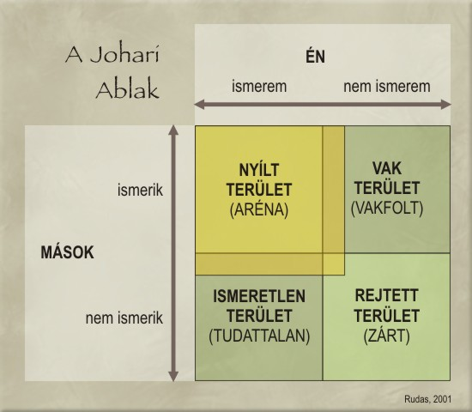
21

Slide 12
A konfliktusok forrása és típusai
Moore szerint (a konfliktusok oka alapján)
információ hiányából eredő konfliktusok (ténykonfliktus): információhiány, téves információ, illetve az információ eltérő értelmezése az ok
a viszonyrendszer konfliktusai
strukturális konfliktusok: itt az ok valamilyen külső körülményre (kooperációt gátló fizikai, környezeti tényezők illetve időhiány), vagy a hierarchiára vezethető vissza (alá-fölérendeltség, egyenlőtlen erőforrások, egyenlőtlen kontrollálási lehetőség)
értékkonfliktusok: alapját eltérő életfelfogás és világnézet alkotja; a résztvevők az elérendő célokat és a viselkedést más szempontok alapján ítélik meg
érdekkonfliktusok (zérus összegű játék) Összeegyeztethetetlen szükségletek, versengés a szűkös erőforrásokért; látszólagos vagy tényleges érdekellentétek okozzák
kapcsolati konfliktusok (érzelmi): erős érzelmek, sorozatos negatív viselkedés, illetve téves észlelés, sztereotípiák okozhatják
37

Slide 13
Konfliktusmegoldási stratégiák
a Thomas-Killmann modell szerint
A konfliktusok kezelésének érdekérvényesítés alapú megközelítése abból indul ki, hogy kétszemélyes konfliktus szituációkban a felek kinek a javát akarják elérni a konfliktusmegoldás során: saját érdekeiket tartják szem előtt, vagy a közös érdekeket?
Az érdekérvényesítés során ötféle stratégiát különböztetünk meg.
Az egyéni konfliktusmegoldási stratégiák feltárására Kenneth L. Thomas és Ralph H. Kilmann kidolgozott egy eljárást. (TKI: Iventory Thomas - Kilmann Conflict Mode Instrument).
39

Slide 14
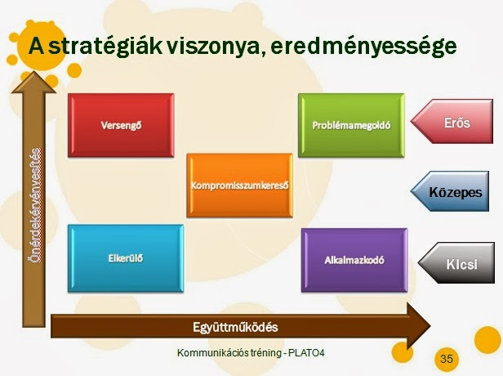
Konfliktus kezelés a
Thomas-Killmann modell szerint
(Kenneth L. Thomas és Ralph H. Kilmann)
40

Slide 15
Konfliktus kezelési stratégiák 1.
(Szekszárdi Júlia: A konfliktuskezelés gyakorlata)
önérvényesítő (győztes-vesztes vagy versengő) stratégia: saját szándékaink megvalósítása vezérel bennünket akár mások törekvéseivel szemben is; bizonyos helyzetekben (tipikusan ilyen a katasztrófahelyzet) ez az egyetlen megoldási mód, s alkalmazása jelentheti a felelősség személyes és kockázatos vállalását
Gond: ha valaki csak ezt a megközelítést képes elfogadni, minden körülmények
között kizárólag a saját szándékait, ötleteit, szempontjait tartja szem előtt;
bizonyos határon túl → gátlástalanság, agresszió
önalávető (alkalmazkodó vagy engedékeny) stratégia: mögötte erőtlenség, önbizalomhiány, szkepszis, közömbösség, passzivitás áll; elképzelhető: a háttérben a bölcs belátás, békülékenység, mások véleményének, kompetenciájának elismerése vagy a partner iránti feltétlen bizalom rejlik.
41

Slide 16
Konfliktus kezelési stratégiák 2.
(Szekszárdi Júlia: A konfliktuskezelés gyakorlata)
elkerülő magatartás
lehetséges ok: az érintett úgy véli, nincs most energiája, ideje ezzel a problémával foglalkozni, vagy úgy gondolja, a dolog nem az ő hatáskörébe tartozik, nem kívánja magát beleártani, illetéktelenül beleavatkozni. (Ha azonban valaki minden problémát elkerül, a szőnyeg alá söpör → váratlan helyen, időben, kontrollálhatatlanul zúdulnak rá a felhalmozódó feszültségek, amelyekkel azután már végképp nem tud mit kezdeni.
kompromisszumkeresés feltételezi az együttműködést, a kölcsönös bizalmat, az igazságosságot. Ha egy-egy kompromisszum megkötésénél ezek a feltételek hiányoznak, a megegyezés következtében csak rövid időre jöhet létre egyensúly, s ennek felborulásával mélyebb és rombolóbb hatású feszültségekkel, ütközésekkel kell számolni.
42

Slide 17
Konfliktus kezelési stratégiák 3.
(Szekszárdi Júlia: A konfliktuskezelés gyakorlata)
problémamegoldó stratégia
- legoptimálisabb; a felek („konfliktuspartnerek”) nem ellenséget látnak egymásban, hanem egy olyan együttműködésre kész társat, akivel közösen lehet megkeresni a probléma minden érintett számára legkedvezőbb megoldását
- jellemző: nem a győztes-vesztes játszmára tör
- célja: a felek közös megegyezéssel, mindenki szempontjait figyelembe véve egyeztessenek érdekeket, szükségleteket, szándékokat
43

Slide 18
Kommunikációs stílus – konfliktusmegoldó viselkedés
Típusai
agresszív: csak az önérvényesítés dominál
manipulatív: megtévesztő; passzív agresszív; megkérdőjelez, torzít; áldozat-szerep
szubmisszív: alárendelt, önalávető viszonyulás (elkerülő)
asszertív: konstruktív, határozott, céltudatos, együttműködésre kész viszonyulás (önérvényesítési képességünk)
Az agresszív viselkedés
  mindig a felsőbbrendűség érzetét kelti és mások lenézését közvetíti
  saját céljait, érdekeit és vágyait fontosabbnak tekinti a másokéinál
  nem biztosít választási lehetőséget
  „győztes-vesztes” helyzetet teremt, másokat áldozattá tesz
  rövid távon kifizetődőnek tűnik, mert gyorsabb, könnyebb megoldást eredményez, mint a hosszas egyeztetéseket igénylő „győztes-győztes” helyzet
  hosszú távon vesztes stratégia – áldozatok „bosszúja”
44

Slide 19
Manipulatív és szubmisszív viselkedés
A manipulatív viselkedés (passzív-agresszív)
egyetlen igazság/valóság/jó megoldás: a saját verziójuk
kedves hang, ártatlan tekintet, finom érintés
„gaslighting”: a másikat nem valós információkkal szembesítik → kételyt ébresztenek a másikban (emlékezőképesség, kompetensség)
nem nyilvánítják ki direkt (nyíltan, őszintén) szükségleteiket, érzéseiket
kifelé fontosnak mutatja a kapcsolatot, belül bojkottálja
önmagát szavak helyett cselekvésben fejezi ki: viselkedésével ellenkezik az ellen, amivel nem ért egyet; az elfojtott agresszió és negatív érzések megjelenési formái: halogatás, késés, feledékenység, szarkazmus, burkolt megjegyzések, szótlan neheztelés, pletyka, lázadás, mellébeszélés
dícsérgetéssel, bénázgatással „veszik meg” segítőkészségünket, érzelmi nyitottságunkat
nagy helyzetteremtők: intrika, rivalizálás, irigység, pletyka → diszharmónia
projektál: saját hibáit és problémáit nem ismeri be, helyette azt környezetére hárítja
fenyeget, félelmet kelt
= a valóság eltorzított ábrázolása; amely hamis tudatot teremt: nem úgy adjuk vissza a dolgokat, ahogyan azok valójában történtek, hanem elferdítjük, de aki látja és hallja, az már ezt az elferdített dolgot érzékeli valóságosnak, így benne hamis tudatot keltünk
45

Slide 20
A manipuláció leggyakoribb formái
Bűntudat keltése
2. Önbecsülés aláásása
3. Érzelmi zsarolás
4. Hazugság
5. Burkolt fenyegetés
6. Önsajnáltatás (a ‘mártír’)
7. Manipulatív dicséret
8. Sürgetés
9. Dupla fenekű kommunikáció (mást mutat kifelé mint ami befelé zajlik)
10. T/1
A szubmisszív/alárendelődő /viselkedés
passzív és indirekt
mások szükségleteit és jogait fontosabbnak tekinti a sajátjánál
kisebbrendűség érzetét kelti
„győztes-vesztes” helyzetet teremt, amelyben ő áldozattá, vesztessé válik,
másokat a saját vesztesége árán enged győzni

Slide 21
Az asszertív filozófia és viselkedés jellemzői
aktív, direkt, őszinte; önmaga és mások elfogadását közvetíti („Megértem, hogy az emberek csak olyan mértékben képesek változni, amilyen mértékben igazán akarják a változást.”) („Mások kommunikációs stílusát tényként fogadom el.”)
saját céljait, érdekeit, jogait ugyanolyan fontosnak tartja, mint a másokéit
„győztes-győztes” kimenetelre törekszik és amennyiben rajta múlik, meg is teremti azt („Asszertív kommunikációt és „győztes-győztes” pozíciót ajánlok fel, még akkor is, amikor mások alárendelő vagy agresszív stílust képviselnek.„)
partnerei ezáltal önként vállalják a vele való együttműködést és szívesen tartanak fent vele kapcsolatot a jövőben is
megtorlás és irigység nélkül sikereket eredményez, továbbá nyílt őszinte kapcsolatokra bátorít
mások meghallgatása, meggyőzése vagy befolyásolása által válik győztessé
másokat is enged győzni, sőt aktívan keresi az együttműködő partnerek érdekeinek érvényesítési lehetőségét is („Felismerem, hogy mindenkinek van egy jól begyakorolt kommunikációs szokása és tartós beállítódása, ami támogatja és védi ezeket a szokásokat.”)
magabiztos, határozott („Inkább én választom meg a saját kommunikációs stílusomat, semmint a másokéira reagáljak.”
eléri célját anélkül, hogy másoknak ártana
megvédi jogait anélkül, hogy más emberi jogait sértené
tisztel másokat és saját magát
nyíltan bánik a konfliktusokkal
46

Slide 22
Az asszertivitás bármely szituációban a meggyőződésen alapul
- Önnek vannak igényei, amit ki kell elégíteni
- a másik félnek is vannak igényei, amit szintén ki kell elégíteni
- Önnek vannak jogai és a másik félnek is vannak jogai
- Önnek is hozzá kell járulni a megoldáshoz és a másiknak is hozzá kell járulni a megoldáshoz
47

Slide 23
Én-üzenetek Thomas Gordon szerint
“Én-üzenet”: - ”én is ember vagyok, nekem is vannak problémáim és érzéseim, mint mindenki másnak”;
- ez a problémával rendelkező ember segítségkérése, amiről nehéz nem tudomást venni
Szabályok: - úgy közöljünk, hogy ne támadjunk!
- ne rontsa a kapcsolatot
- minimális negatív értékelés
- segítse elő a változás iránti hajlandóságot
Alkotóelemek: - a probléma oka
- személyemre tett hatása (írjuk le röviden az el nem fogadható viselkedést)
- érzéseim (fogalmazzuk meg érzéseinket őszintén)
- mondjuk el, mik az el nem fogadható viselkedésből fakadó konkrét, ránk háruló következmények
- fogalmazzunk meg +1 kérést / kérdést
Fajtái: - elismerő
- probléma megelőző
- konfrontáló
- önfeltáró
- elutasító
- konfrontáló
49

Slide 24
Problémamegoldás lépései 1. A másik nézőpontjának megismerése 2. A másik fél gondolatainak megismerése és megértése 3. A megértett gondolatok átfogalmazása és visszatükrözése 4. A saját nézőpontunk megfogalmazása és ismertetése 5. Törekvés a közös megoldás megtalálására 6. Probléma felismerése és tudatosítása 7. Megoldáskeresés: opciók, lehetőségek vizsgálata 8. A megoldás nyomon követése | Hatékony konfliktus kezelés feltételei - önismeret - Coping mechanizmusok - pozitív énkép - önérvényesítés, asszertivitás - probléma megoldási mintánk ismerete - emberismeret - empátia - értő figyelem, aktív hallgatás - én-üzenetek - együttműködés képessége - hatékony probléma megoldási képesség - én-állapotok és játszmák ismerete
50

Slide 25
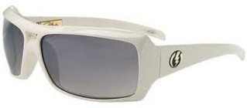

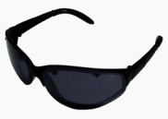
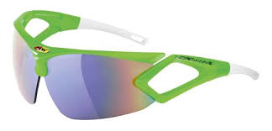

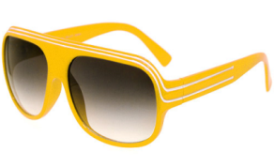
Hat szemüveg modell – Edward de Bono
tények érzések ellenvetések
előnyök ötletek folyamat
Hat gondolkodó szemüveg: a párhuzamos gondolkodás hat szakasza.
In: E. de Bono (2005): Tanítsd meg önmagad gondolkodni. Budapest, HVG Kiadó
51

Slide 26
Fehér szemüveg: tények
Nincs mellébeszélés, nincs értelmezés, nincsenek ötletek, aggályok: csak a tiszta tényeket gyűjtjük össze.
Piros szemüveg: érzések
Nemcsak a tényleges emóciókat jelentik, hanem mindazt, ami nem racionális: benyomások, intuíciók, sejtések. „Szerintem az ötlet úgy pocsék, ahogy van” vagy „Ha ez nem válik be, akkor semmi”. Piros szemüvegben nem kell, nem is szabad indokolni.
Fekete szemüveg: ellenvetések
Mindenki elmondhatja, milyen aggályai vannak: káros, veszélyes tényezők, rejtett buktatók. Az óvatosság kalapja, a fék.
Sárga szemüveg: előnyök
A pozitív gondolatok szemüvege. Mindannyian összeszedjük (az ötlet legnagyobb ellenlábasa is!): egy ötlet miért jó, milyen előnyei vannak, mitől fog működni, kinek kedvező, mely vonatkozásokban lesz nyereséges, stb. Az optimizmus szemüvege: nem vak hurráoptimizmus, hanem a tapasztalatokkal megalapozott reményeké.
Zöld szemüveg: kreativitás
Új utakat keresünk, mindenütt. Ott is, ahol józanész szerint nem is létezhet út. A legképtelenebb ötlet is bedobható. → Ha valamelyikkel foglalkozunk: fehér szemüvegben összegyűjtjük a szükséges tényeket, sárgában felkutatjuk a reálisan várható előnyeit, feketében a hátrányait.
Kék szemüveg: folyamat
A kereteket biztosítja, összefogja a folyamatot. Kék szemüvegben kezdhetjük az egész megbeszélést, és abban is zárhatjuk le, megállapítva, hova sikerült eljutni. Ebben határozzuk meg, milyen sorrendben vesszük fel a többi szemüveget. Ez biztosítja, hogy amit csinálunk, ne öncélú locsogás legyen, hanem valóban haladás valamilyen irányba.
A szemüvegeket megbeszélés közben lehet többször is cserélgetni, de nagyon fontos, hogy egyazon pillanatban mindenkin egyforma szemüveg legyen. Ehhez kell a fegyelem, amit adott esetben a vezetőnek kell kézben tartania.
52

Slide 27
Stresszkezelés
Lazarus és Folkman szerint
.
Problémaközpontú megküzdés: a személy a helyzetre, a problémára összpontosít, hogy megkísérelje azt megváltoztatni, és hogy a jövőben el tudja kerülni.
probléma meghatározása
megoldási alternatívák szisztematikus számbavétele
a legjobbnak tűnő megoldás kiválasztása és végrehajtása
Érzelemközpontú megküzdés
Cél: a személy enyhítse a stresszhelyzet okozta érzelmi reakciókat, megakadályozza a negatív érzelmek elhatalmasodását; akkor is ilyet használ ha a helyzetet nem tudja megváltoztatni.
viselkedéses stratégiák (pl. testmozgás, ivás vagy más drogok, dühkitörés, vigasztalódás barátnál vagy barátnőnél, stb.)
kognitív stratégiák (pl. „ úgy döntöttem, nem érdemes ezen gyötrődni ...”)
29

Slide 28
Megküzdési stratégiák Lazarus és Folkman szerint
konfrontáció: problémával való szembehelyezkedés, aktív megküzdés;
eltávolodás: a helyzettől való érzelmi és mentális távolságtartás; célja: energiát gyűjteni a további megküzdéshez;
érzelmek és viselkedés szabályozása: megtalálni az adott helyzet megoldását legjobban segítő érzelmi kifejezésmódot és viselkedést;
társas támogatás keresése: a társas környezet részéről rendelkezésre álló erőforrások, támogatások keresése és kihasználása;
felelősség vállalása: az észlelt, tulajdonított kontroll vállalása kerül előtérbe;
problémamegoldás-tervezés: kifejezetten kognitív, racionális stratégia; azoknak a lehetőségeknek a kiértékelését jelenti, amelyek a helyzet megoldását elősegíthetik;
elkerülés-menekülés: nem vállalja a konfrontációt, kilép a szituációból;
pozitív jelentés keresése: a negatív jelentésű eseményt kihívásként, bizonyos szempontból pozitívként értékeli;
30

Slide 29
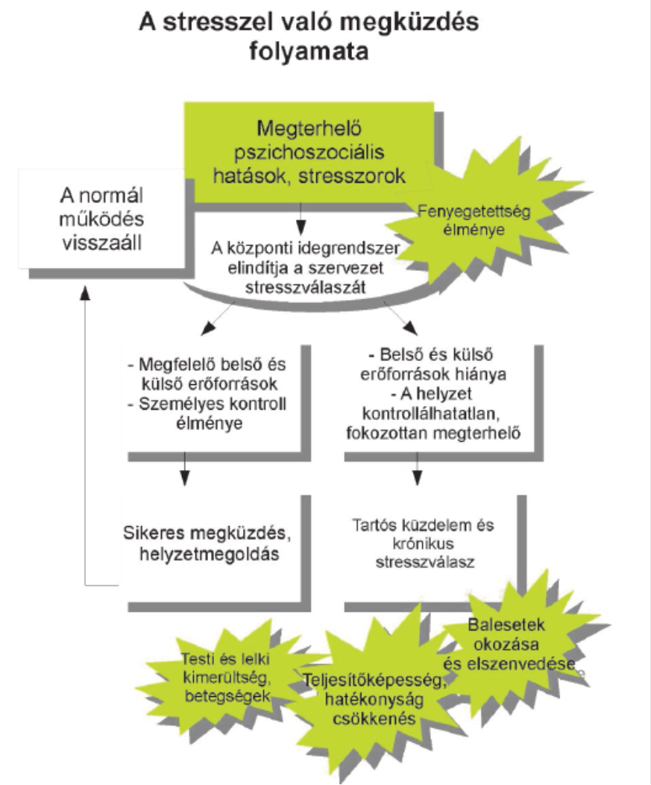
25

Slide 30
KULCSFOGALMAK
Bizalom!
együttműködési hajlandóság (páciens betartja-e a tanácsokat, kiváltja-e, beszedi-e a felírt gyógyszereket?)
Gondoskodás!
→ páciens gondolatainak befolyásolása a betegségről kezelésről
(kognitív gondoskodás)
→ kellemetlen érzelmek csökkentése: támogatás, együttérzés,
megnyugtatás (érzelmi gondoskodás)

Slide 31
Páciens-központú kommunikációs technikák, eszközök
(elvárt készségek, kompetenciák az eü. Szakdolgozóval szemben, az ügyfél szemszögéből)
aktív hallgatás (= értő figyelem + visszacsatolás, kérdezéstechnika) és ≠ egyetértés!
empátia ( ≠ szimpátia)
FNE (feltétel nélküli elfogadás) • ítéletmentesség (nem ítélkezem)
• nem-minősítés (nem alkotok/nyilvánítok véleményt)
❖ figyelembe veszi a kliens reakciójának, viselkedésének hátterét
(fellelt állapotok, események, környezeti tényezők, mentális és egyéb korlátok, stb.)
Kommunikációs keret
felismeri a helyzetet (kommunikációt kezdeményez)
azonosítja a tényezőket
megérti a klienst
kezeli a helyzetet
őszinte, nyílt
teret ad és határokat szab a kommunikációnak
készséges, gondoskodó
megfelelő tudással bír és aszerint cselekszik, kommunikál
könnyen elérhető
tiszteli a másik fél idejét
jó hírnév

Slide 32
Az eü. Szakdolgozó kommunikációját (munkáját) nehezítő tényezők
állapotok | készségek | Attitűdök
stressz kimerültség, túlhajszoltság depresszió kiégés időzavar nyelv, kulturális barrierek személyes problémák szituációs stresszorok a hatályos jogszabályok, rendeletek hiányos ismerete kevés tapasztalat az ellenőri tevékenység során | empátia kifejezésének nehézsége könnyen frusztrálódás nem megfelelő kommunikációs készségek | vitatkozó felhatalmazott türelmetlen manipulatív negatív érzelmek kinyilvánítása

